Slide 1
בחינת הזווית הסקראלית כגורם מרכזי בהתפתחות הלורדוזה המותנית והקשרים בינה ובין יתדיות החוליות הלומבריות.
פרויקט מחקר בהנחיית פרופ' ישראל הרשקוביץ והדוקטורנט דן שטיין מהחוג לאנטומיה ואנתרופולוגיה, אוניברסיטת ת"א.
מגישה: עינת קדר
האוניברסיטה הפתוחה 2014

Slide 2
מבוא
כאב גב תחתון הוא אחד הסימפטומים הנפוצים בקרב אוכלוסיית העולם המערבי.
למרות המכשור והטכנולוגיה המתקדמים, במקרים רבים לא ניתן לעקוב אחר מקור הכאב, ויש חסר בקורלציות ברורות בין הופעתו והופעת סימפטומים אחרים, לבין ממצאים רדיולוגים שיסבירו אותם.
אצל ההולכים על שתיים (Bipedal Stance) יש לעמוד השדרה תפקיד חשוב בייצוב הגוף, במקביל למתן טווח תנועה, גמישות, ועמידה בעומסים.
פרויקט זה מציג היבט אחד מתוך מחקר מקיף, המתבצע במעבדה לאנטומיה ואנתרופולוגיה באוניברסיטת תל אביב, העוקב אחר הקשר בין המבנה האנטומי של עמוד השדרה, התפתחות העמידה הזקופה והפשרות האבולוציוניות שהתרחשו בתהליך זה.

Slide 3
רקע
אחד המבנים האנטומים המקושרים ביותר לכאבי גב, הינו הדיסק הבין חולייתי (Intervertebral Disc).
כ- 95% מפריצות הדיסק בגב התחתון מופיעות במרווחים הדיסקלים התחתונים ביותר (L4-L5 ו- L5-S1), המקשרים את עמוד השדרה לסקרום.
במחקר פרילימנרי שכלל 77 מדידות מורפולוגיות על סריקות MRI של עמוד שדרה מותני, מצאנו קשר מובהק בין גודל הזווית הסקראלית לגובה אחורי של חוליות מותניות (טבלה) וקשר חזק מובהק בין הזווית הסקראלית לזווית הלורדוזית (0.884, P<0.01).
החלטנו להגדיל את המדגם ולבדוק אם הקשר נשמר ויכול להצביע על תפקיד ביולוגי/אבולוציוני הקשור לאנטומיה של עמוד השדרה.
בנוסף, הצענו מנגנון המסביר את הקשר הנ"ל.
חוליה | L1 | L2 | L3 | L4 | L5
P<0.05 | -0.28 | -0.30 | -0.30 | -0.22 | -0.30

Slide 4
מבנה עמוד השדרה ותפקידיו הביולוגים
עמוד השדרה מאופיין בשלוש קשתות עיקריות:
הלורדוזה הצווארית, חוליות סרוויקליות C1-C7.
הקיפוזה הגבית, חוליות טורקליות T1-T12.
והלורדוזה המותנית, בה מתמקד מחקר זה, הכוללת את חמשת החוליות הלומבריות (L1-L5) והסקרום - חמש חוליות מחוברות ליחידה גרמית אחת (S1-S5).
הסקרום מהווה את הבסיס התומך של עמוד השדרה ודרכו עובר משקל הגוף מפלג הגוף העליון לרגליים.
http://santispilates.com/what-is-pilates/neutral-spine/

Slide 5
מבנים בעמוד השדרה
המבנים השונים המרכיבים את עמוד השדרה כוללים את החוליות, הדיסקים הבין חולייתיים, השרירים והליגמנטים.
החוליות: עצם טרבקולרית
בעלת גמישות - בזמן הליכה מובילה עומסים בצורה יעילה לחוליה שמתחתיה.
צפיפות העצם משתנה עם הגיל - דפורמציות (צורות שאינן אחידות).
הדיסקים: רקמה פיברוטית
טבעות (Annulus fibrosus) – סיבי קולגן, מעט תאים, קשיחות ומסודרות בצורה קונצנטרית ובמרכזן-
גרעין ג'לטני (Nucleus Pulposus) - מבנה הסופח מים, רך, ואין בו כמעט תאים.

Slide 6
תהליכים ניווניים ופתולוגיות אופייניות
לחצים ועומסים המופעלים על עמוד השדרה במהלך השנים גורמים לשינויים מורפולוגים הפוגעים לעתים בתפקודם של מרכיביו השונים.
צפיפות העצם של החוליה משתנה וטבעות סיבי הקולגן בדיסק נחלשות ומאבדות את האלסטיות שלהן. בעקבות שינויים מיקרוסקופים אלו, הן החוליה והן הדיסק משנים את צורתם.
בעקבות השינויים הניווניים יתדיות הדיסק והחוליה משתנה. שינוי זה יכול לתרום לשינויים בזוויות הלורדוזה ובהמשך, לחלוקה שונה של הכוחות הביומכניים.
בנוסף, הרצועות והשרירים המחזקים ותומכים בעמוד השדרה והאגן נחלשים.

Slide 7
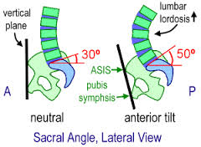
הזווית הסקראלית - sacral inclination
הסקרום:
חמש חוליות שהתאחו במהלך האבולוציה.
הבסיס עליו יושב עמוד השדרה.
מונח בתוך האגן ומחובר אליו בצדיו בשני מפרקים- Sacroiliac Joint.
הזווית הסקראלית מושפעת ממספר גורמים:
האופן בו עצמות הסקרום מתאחות במהלך ההתבגרות.
האופן בו יושב הסקרום בתוך האגן.
כוחות ביומכנים של השרירים והרצועות באזור האגן וגב תחתון.
https://encrypted-tbn3.gstatic.com/images?q=tbn:ANd9GcS-3NOWnsHE_NwFVnlFl8xJ-Xo0w-ihwvGNvTW4CtZJkLXdBF6NMw
http://biology.clc.uc.edu/fankhauser/Labs/Anatomy_&_Physiology/A&P201/Skeletal/selected_bones/sacrum_ventral_PB060009.JPG

Slide 8
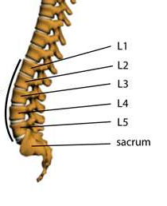
הלורדוזה המותנית - Lumbar Lordosis
לורדוזה המותנית באדם, ייחודית בגודלה בהשוואה לפרימטים אחרים, ובעלת תפקיד משמעותי במנגנון האנטומי והביומכני השומר על היציבה הזקופה ועל תנועה יעילה.
שינויים בזווית הלורדוזית מקושרים להופעה של פתולוגיות שונות וסימפטומים כגון כאבי גב.
תיאוריות שונות קושרות את התפתחות הלורדוזה המותנית לשרירי הגב והבטן ולהתפתחות המוטורית במהלך הילדות.
ידוע כי הזווית הלורדוזית מושפעת מיתדיות החוליות והדיסקים הלומברים וכי ישנו קשר מובהק בינה לבין הזווית הסקראלית.
http://cmapspublic2.ihmc.us/rid=1JW5R1JH9-1JXYQQ4-5DG49/lordotic%20curve.jpg

Slide 9
חוק האוטר-וולקמן Hueter–Volkmann’s Law
גדילה של רקמה או איבר תלויה בכוחות המופעלים עליו. כאשר הכוח המופעל גדול הוא מגביל את הגדילה.
מחקר שבוצע על זנבן של חולדות, הראה שבהשפעת כוח מכני חוליות הזנב גדלות פחות מאשר אלו שלא הופעל עליהן הכוח.
בהסתמך על חוק זה, הצענו כי מנגנון דומה פועל על החוליות המותניות וקובע את גודל היתדיות שלהן ובהמשך את הזווית הלורדוזית.
חוק זה משלים את חוק וולף (Wolf Law) המדבר על השפעת לחץ מכני שגורם להגדלה בצפיפות העצם כדי לשאת את המשקל המופעל עליה.

Slide 10
מטרת המחקר
לבדוק את הקשר בין גודל הזווית הסקראלית לגובה אחורי של החוליות המותניות.
לבדוק האם יש ראיות לכך שהזווית הסקראלית היא גורם מרכזי בהתפתחות הלורדוזה המותנית.
http://2.bp.blogspot.com

Slide 11
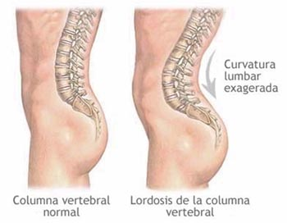
השערת המחקר
ישנו קשר שלילי בין גודל הזווית הסקראלית לבין גובה אחורי של חוליות מותניות.
קשר זה משפיע על התפתחות הלורדוזה המותנית.
לפיכך, התפתחות הזווית הסקראלית קודמת ואף מנבאת את מבנה החוליות ויתקיים קשר חיובי מובהק בין גודל הזווית הסקראלית לבין גודל הזווית הלורדוזית.
http://www.facmed.unam.mx/deptos/anatomia/computo/cv/img/013.jpg

Slide 12
המנגנון המוצע
הזווית הסקראלית
יתדיות החוליה
זווית לורדוזית
גובה חוליה אחורי
שינוי מרכז הכובד
חוק האוטר-וולקמן
שינוי מורפולוגי
קורלציה
קורלציה
לפי חוק האוטר-וולקמן, כאשר מופעל כוח על רקמה, הוא מגביל את צמיחתה.
הגדלת הזווית הסקראלית מעבירה את מרכז הכובד על הצד האחורי של חוליות מותנית, ובכך מגבילה את גדילתן. ההבדל בגובה האחורי והקדמי של החוליה יוצר יתדיות. היתדיות של כל החוליות משפיעה על גודל הזווית הלורדוזית.

Slide 13
שיטות
נבדקים 295 סריקות (1.5T MRI unit) T2 FSE MRIשל עמוד שדרה מותני נבחרו בצורה רנדומלית ממאגר דימות במרכז הרפואי סוראסקי, איכילוב.
קבוצות מין
כ-167 גברים בגילאים 18-89 (גיל ממוצע 45.17±17.17)
כ- 128 נשים בגילאים 18-78 (גיל ממוצע 47.01±16.26)
קבוצות גיל
קבוצה 1 (N=102):18-37
קבוצה 2 (N=96): 38-54
קבוצה 3 (N=97): 55-89
עיבוד הנתונים
Matlab (Mathworks, Inc.)
SPSS גירסה 21.0

Slide 14
מדידות
הזווית הסקראלית (SI) חושבה על-ידי התוכנה בין הקו שנמתח במקביל לגבול העליון של חולייה S1 ובין קו קבוע הוריזונטלי מקביל לדופן התחתונה של המקביל לקו האופק.
איור 1
הזווית הלורדוזית (LA) נמדדה לפיModified Global Cobb’s Angle . נקבעת בין קו ישר הנמתח במקביל לקו גבול עליון של חולייהL1 לבין קו ישר הנמתח במקביל לגבול העליון של חולייה S1 (איור 1).
ᵅ
ᵝ

Slide 15
מדידות
גובה החוליה (לכל חוליה מ L1-L5), נמדד בין הנקודה העליונה ביותר לנקודה התחתונה ביותר, בקו גבול אחורי (Posterior Vertebrate Height, PVH), בקו גבול קדמי (Anterior Vertebral Height, AVH) ובקו אמצעי (Mid Vertebrate Height, MVH) (איור 2).
רוחב החוליה (MVW) חושב אוטומטית על-ידי תוכנת Matlab בין שתי נקודות אמצעיות של קווי הגובה (איור 2).
שטח החוליה (Va) נמדד על-ידי סימון גבולות החוליה (איור 3).
איור 3
איור 2

Slide 16
מדידות
גובה הדיסק נמדד בין הנקודה העליונה ביותר לנקודה התחתונה ביותר, בקו גבול אחורי (Posterior Disc Height, PDH), בקו גבול קדמי (Anterior Disc Height, ADH) ובקו אמצעי (Mid-disc Height, MDH). רוחב הדיסק (MDW) חושב אוטומטית על-ידי תוכנת Matlab בין שתי נקודות אמצעיות של קווי הגובה (איור 4).
שטח הדיסק (Da) נמדד על-ידי סימון גבולות הדיסק (איור 5).
שטח הגרעין (NPa) נמדד על-ידי סימון גבולות הגרעין (איור 6).
איור 6
איור 5
איור 4

Slide 17
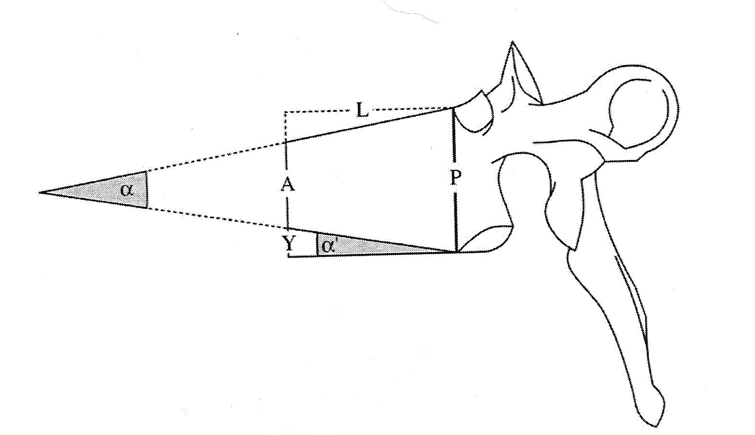
מדידות
חישוב יתדיות החוליה והדיסק נעשו לפי הנוסחה: α=2*TANˉ¹((AVH-PVH/2)/MVW)

Slide 18
נתונים נוספים
הפתולוגיות האופייניות לעמוד שדרה מותני אשר אובחנו בדוח הרדיולוג, הוכנסו למאגר הנתונים:
אוסטאופיטים- העצם עוברת תהליך של היפרטרופיה ורקמות רכות סביבה מתקשות ומקבלות מרקם גרמי.
שבר דחיסה- גוף החוליה דחוס בעיקר בחלקו האמצעי. בצילום יראה קטע כהה במרכז החוליה.
המנגיומה- גידול של כלי דם המזין את החוליה. יראה ככתם בהיר בגוף החוליה.
קשריות ע"ש שמורל - (Schmorl's Nodule). פלישה של חומר מהחלל הבין חולייתי (הדיסק) אל תוך גוף החוליה.
דפורמציות- שינויים מבניים של גוף החוליה.
פגיעות במבנה הדיסק - בלט (Disk Bulge) ופריצת דיסק (Discal Herniation).

Slide 19
סטטיסטיקות
מתאם פירסון
האם יש קשר ליניארי, ומה חוזקו, בין מדדים שונים.
One-way Anova
האם יש הבדלים מובהקים בממוצעים של קבוצות שונות.
Notes:
הקשר שמצאנו בין גודל הזווית הסקראלית לבין גובה אחורי, מראה ששינוי באחד מהם מלווה בשינוי במשתנה השני ומנבא אותו. מבחן זה לא מסביר את מנגנון הקשר, או איך משתנה אחד משפיע על השני- את זה אנחנו הצענו במנגנון.

Slide 20
הזווית הסקראלית- Sacral Inclination
כלל הנבדקים | גברים | נשים
37.59 ± 7.14 | 37.25 ± 6.91 | 38.03 ± 7.42
גודל הזווית הסקראלית לפי קבוצת גיל ומין mean ± SD [mm]
גיל* | גברים | נשים
1 | 35.90 ± 8.06 | 37.15 ± 7.73
2 | 38.01 ± 5.73 | 37.84 ± 7.21
3 | 38.04 ± 6.48 | 39.01 ± 7.43
*קבוצות גיל: 1. 18-37, 2. 38-54, 3. 55-89
גודל הזווית הסקראלית עולה ב- 2 מעלות בין קבוצות הגיל באופן מובהק (P<0.05), ללא הבדל מובהק בין המינים. בקבוצת הגברים ישנה עליה מהירה מקבוצת הגיל הראשונה לשנייה אך מקבוצת הגיל השנייה לשלישית השינוי נעצר. יתכן והעצירה קשורה לאיחוי המפרק המחבר בין הסקרום והאגן (sacroiliac joint) האופייני אצל גברים ונמצא קשור גם לעלייה בגיל. בקבוצת הנשים השינוי הוא קבוע וכמעט ליניארי בין קבוצות הגיל.

Slide 21
גובה חוליות לומבריות
הפערים בגובה החוליות בין קבוצת הנשים והגברים, גדולים יותר בצדן האחורי. אנו משערים אם כן, ששינויים בגובה האחורי הם התורמים העיקרים להבדלים ביתדיות.
השערה זו מקבלת חיזוק מכך שמצאנו קשר מובהק (P<0.001) חזק יותר בין גובה אחורי ליתדיות החוליה מאשר בין גובה קדמי ליתדיות החוליה (-0.649 לעומת 0.517).

Slide 22
יתדיות החוליות והדיסקים
היתדיות של חוליות L1 ו- L2 היא בכיוון האופייני של החוליות הטורקליות - הצד האחורי גבוה יותר מהצד הקדמי. היתדיות של חוליה L3 היא הקטנה ביותר, ואצל גברים היא קרובה לאפס.
לעומת החוליות כל הדיסקים מדגימים יתדיות בעלת כיווניות דומה.
ישנו הבדל מובהק בין המינים ביתדיות החוליות אך לא ביתדיות הדיסקים.
ממצא זה יכול להוות עדות נוספת להשערה שהדיסק הוא מבנה שמור מבחינה אבולוציונית, ושאת השינוי העיקרי להשגת הלורדוזה המותנית אצל ההולכים על שתיים, עברו החוליות.

Slide 23
הלורדוזה המותנית - Lumbar Lordosis
כלל הנבדקים | גברים | נשים
46.15 ± 10.66 | 43.95 ± 9.69 | 49.00 ± 11.18
גודל הזווית הלורדוזית לפי קבוצת גיל ומין mean ± SD [mm]
גיל* | גברים | נשים
1 | 41.50 ± 10.82 | 48.10 ± 11.15
2 | 44.35 ± 7.65 | 48.48 ± 11.26
3 | 46.43 ± 9.73 | 50.31 ± 11.36
*קבוצות גיל: 1. 18-37, 2. 38-54, 3. 55-89
בכל קבוצות הגיל, הזווית הלורדוזית אצל הנשים גדולה בצורה מובהקת מזו שנמדדה אצל הגברים.
ההשערה הרווחת היא שלורדוזה גדולה יותר אצל נשים מקושרת לשינויים אצל האישה כתוצאה מתקופת ההיריון. מצאנו כי הזווית הלורדוזית גדלה בצורה משמעותית עם העלייה בקבוצות הגיל בקבוצת הגברים בלבד. מגמה דומה ניתן לראות גם אצל נשים למרות שאין מובהקות בשינוי בקבוצות הגיל.

Slide 24
קורלציות
מתאם פירסון בין זווית סקראלית לבין גובה אחורי של החוליות הלומבריות
 | L1 | L2 | L3 | L4 | L5
שני המינים (N=295) | -0.106 NS | -0.148* | -0.197** | -0.187** | -0.138*
**P<0.001, *P<0.05 ,NS not significant
נמצא קשר מובהק וחלש בין הזווית הסקראלית לגובה האחורי של כל החוליות המותניות.

Slide 25
קורלציות
מתאם פירסון בין זווית סקראלית לבין גובה אחורי של החוליות הלומבריות
 | L1 | L2 | L3 | L4 | L5
שני המינים (N=295) | -0.106 NS | -0.148* | -0.197** | -0.187** | -0.138*
גברים (N=167) | -0.153* | -0.170** | -0.223** | -0.214** | -0.122 NS
נשים (N=128) | -0.012 NS | -0.097 NS | -0.147 NS | -0.140 NS | -0.139 NS
**P<0.001, *P<0.05 ,NS not significant
כאשר בוחנים את הקשר לפי מין, המובהקות נשמרת בקבוצת הגברים בלבד, להוציא L5. בקבוצת הנשים לא נמצא קשר מובהק.

Slide 26
קורלציות
מתאם פירסון בין זווית סקראלית לבין גובה אחורי של החוליות הלומבריות
 | L1 | L2 | L3 | L4 | L5
שני המינים (N=295) | -0.106 NS | -0.148* | -0.197** | -0.187** | -0.138*
גברים (N=167) | -0.153* | -0.170** | -0.223** | -0.214** | -0.122 NS
נשים (N=128) | -0.012 NS | -0.097 NS | -0.147 NS | -0.140 NS | -0.139 NS
נשים בקבוצת גיל שניה (N=42) | -0.372* | -0.390** | -0.439** | -0.401** | -0.214 NS
גברים בקבוצת גיל שלישית (N=54) | -0.265NS | -0.304* | -0.387** | -0.425** | -0.248 NS
**P<0.001, *P<0.05 ,NS not significant
בחלוקה לפי קבוצות גיל ומין התגלתה התמונה המעניינת שמראה על קורלציות מובהקות בקבוצות מין-גיל ספציפיות. ישנם הבדלים בין גברים ונשים בהופעת הקורלציות בכל קבוצת גיל.
הקשר בין הזווית הסקראלית לגובה אחורי של החוליה, הוא מובהק אצל נשים בקבוצת גיל שניה ואצל גברים בקבוצת גיל שלישית.

Slide 27
קורלציות
מתאם פירסון בין זווית סקראלית לבין זווית לורדוזית
כלל הנבדקים | גברים | נשים
0.890** | 0.899** | 0.910**
**P<0.001
קשר חיובי חזק ומובהק נמצא בין גודל הזווית הסקראלית ובין גודל זווית הלורדוזה המותנית. קשר זה תואם מחקרים קודמים.
ישנם מחקרים המצביעים על כך כי שינויים בזווית הלורדוזית עשויים להשפיע על הזווית הסקראלית.

Slide 28
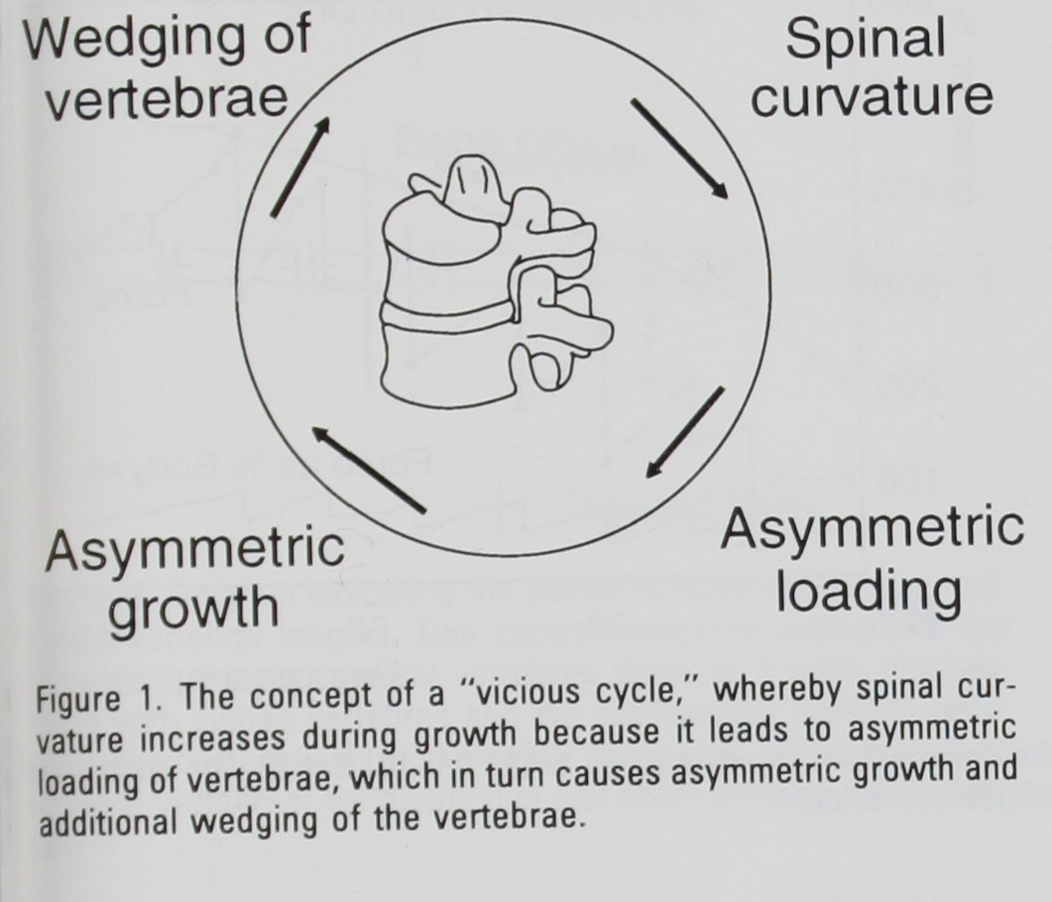
הסברים נוספים לממצאים
1- הסבר משלים לתמונה שקיבלנו דומה למעגל ה- Vicious cycle שמציע Stoke et.al.
2- גובה החוליה אינו משתנה בעקבות שינוי הזווית הסקראלית, אלא מהווה גורם פיזי המגביל את הטווח שבו הזווית יכולה להשתנות.
Stoke, I., Spence, H., Aharonson, D., & Klimer, N.(1996) Mechanical Modulation of Vertebral Body Growth, Implication for Scoliosis Progression. Spine, Vol. 21, Number 10, pp1162-1167.
Vrtovec, T., Pernuš, F., &Likar, B. (2009). A review of methods for quantitative evaluation of spinal curvature. European Spine Journal, 18(5), 593-607

Slide 29
סיכום הממצאים ומסקנות
הזווית הסקראלית
יתדיות החוליה
זווית לורדוזית
גובה חוליה אחורי
גורמים נוספים המשפיעים גודל הזווית:
שרירים
מנח האגן
יתדיות הדיסקים
בין הזווית הסקראלית לגובה אחורי של החוליות נמצא קשר חלש מובהק.
בין הזווית הסקראלית לזווית הלורדוזית נמצא קשר חזק מובהק.
-0.130, p<0.001
0.890, p<0.001
מסקנתנו היא שלא ניתן להסביר את הקשר בין גודל הזווית הסקראלית לזווית הלורדוזית, באופן בלעדי, באמצעות המנגנון שהצענו, המסתמך על חוק האוטר-וולקמן, וכי הזווית הסאקרלית אינה הגורם המרכזי המשפיע על יתדיות החוליה, ובהמשך על הזווית הלורדוזית, אלא היא גורם אחד מבין מספר גורמים.

Slide 30
תודות
רב תודות לפרופ' ישראל הרשקוביץ והדוקטורנט דן שטיין על הליווי וההדרכה בפרויקט.
תודה רבה גם לכל צוות המעבדה הנפלא, על הסבלנות והנכונות לעזור ולהסביר בכל עת.
http://trainingshed.com/market-harborough/wp-content/uploads/2013/05/Thank-You.jpg

